Slide 1
Заместитель начальника отдела
искусственных сооружений ГКУ НСО ТУАД
Кашеваров Михаил Сергеевич
«Особенности оснащения объектов транспортной инфраструктуры
дорожного хозяйства техническими средствами обеспечения
транспортной безопасности на территории Новосибирской области»
29 июня 2023
г. Новосибирск

Slide 2
«Особенности оснащения объектов транспортной инфраструктуры дорожного хозяйства техническими средствами обеспечения транспортной безопасности на территории Новосибирской области»
Общая информация по обеспечению транспортной безопасности на мостовых сооружениях ГКУ НСО ТУАД
В оперативном управлении ГКУ НСО ТУАД числится 279 мостовых сооружений, в том числе 274 автодорожных мостовых перехода и 5 пешеходных мостов, на 161 из них распространяются требования Федерального закона 16-ФЗ «О транспортной безопасности» из них:
На сегодняшний день 9 мостовых сооружений 1 категории оснащены инженерно-техническими системами обеспечения транспортной безопасности. Стоимость оснащения составила 147 млн. рублей.
1 категории – 24 шт.;
2 категории – 9 шт.;
3 категории – 100 шт.;
4 категории – 28 шт
Заключены контракты на предоставление услуг по защите ОТИ от АНВ на оснащенных мостах
Стоимость оказания услуг составляет 32 млн. рублей в год.

Slide 3
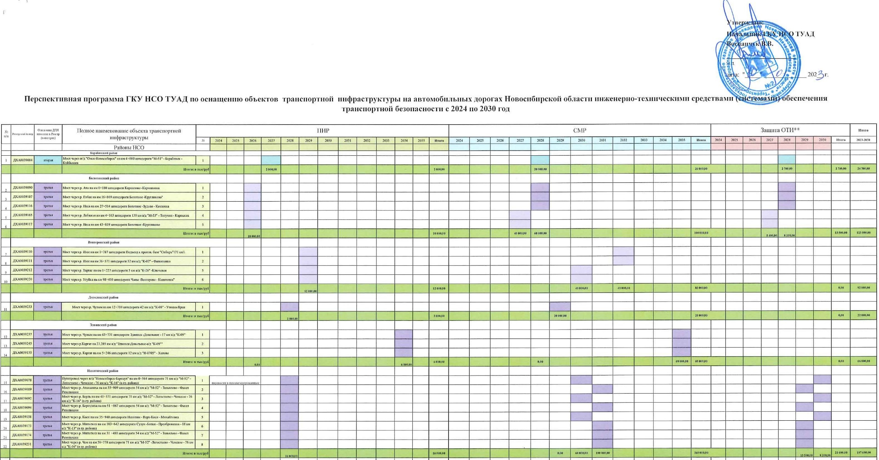
«Особенности оснащения объектов транспортной инфраструктуры дорожного хозяйства техническими средствами обеспечения транспортной безопасности на территории Новосибирской области»
Перспективные планы по оснащению объектов транспортной инфраструктуры дорожного хозяйства техническими средствами
В ГКУ НСО ТУАД разработана и утверждена перспективная программа по оснащению объектов транспортной инфраструктуры на автомобильных дорогах Новосибирской области инженерно-техническими средствами (системами) обеспечения транспортной безопасности с 2024 по 2030 год. Программа включает в себя проведения работ на 134 объектах (мостовых сооружениях)

Slide 4
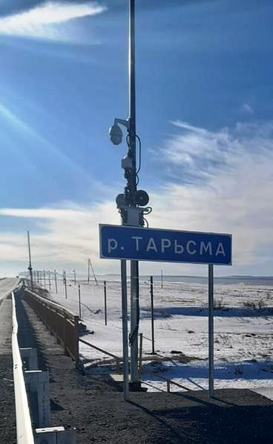
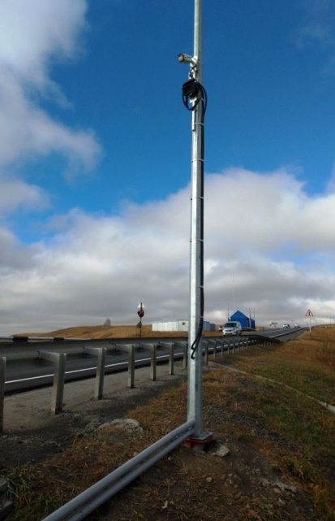
«Особенности оснащения объектов транспортной инфраструктуры дорожного хозяйства техническими средствами обеспечения транспортной безопасности на территории Новосибирской области»
Для повышения уровня защищенности от АНВ на ОТИ обустраиваются:
Интеллектуальные системы видеонаблюдения
Системы голосового оповещения
Системы контроля доступа
Ограждение зоны транспортной безопасности
Помещения для размещения работников подразделений транспортной безопасности и хранения изъятых запрещенных предметов
Системы охранного освещения

Slide 5
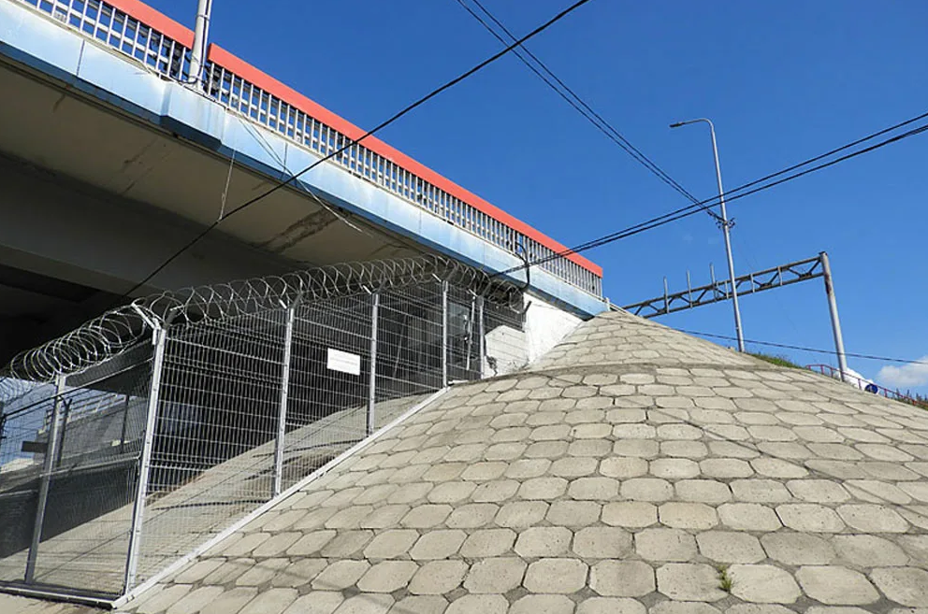
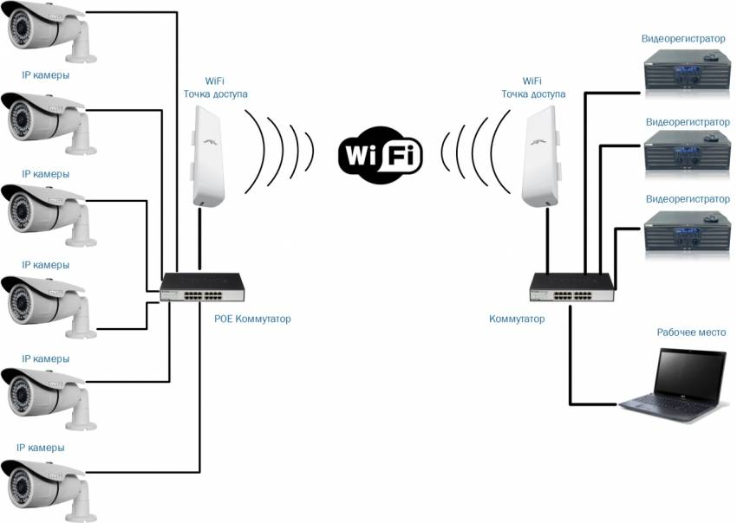
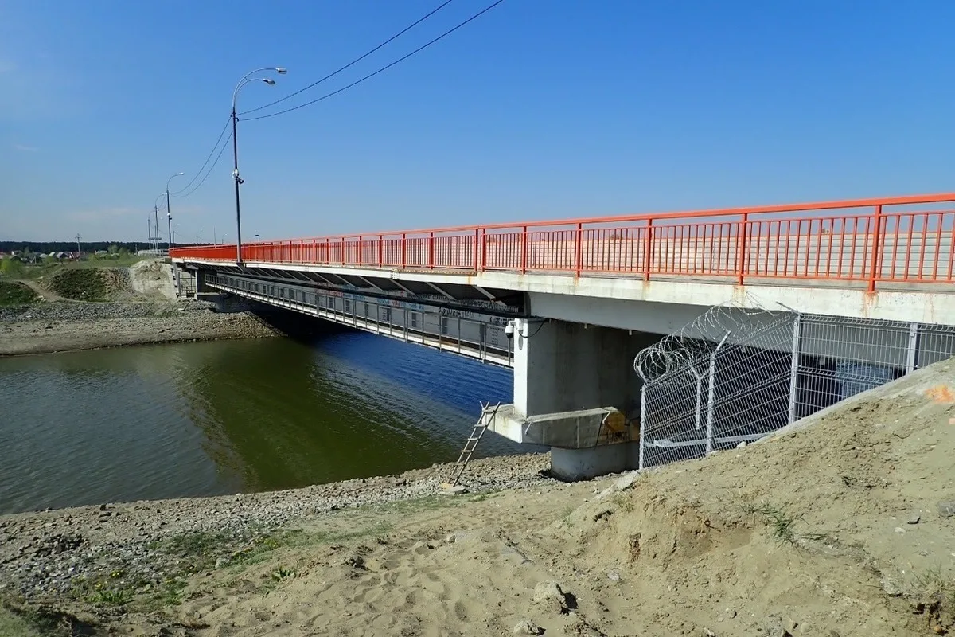
«Особенности оснащения объектов транспортной инфраструктуры дорожного хозяйства техническими средствами обеспечения транспортной безопасности на территории Новосибирской области»
Пример оснащение объектов мостовых сооружений средствами транспортной безопасности в Ордынском районе Новосибирской области
7 мостовых сооружений 1 категории оснащены инженерно-техническими системами обеспечения транспортной безопасности в Ордынском районе НСО (стоимость составила 108 млн. руб.)

Slide 6
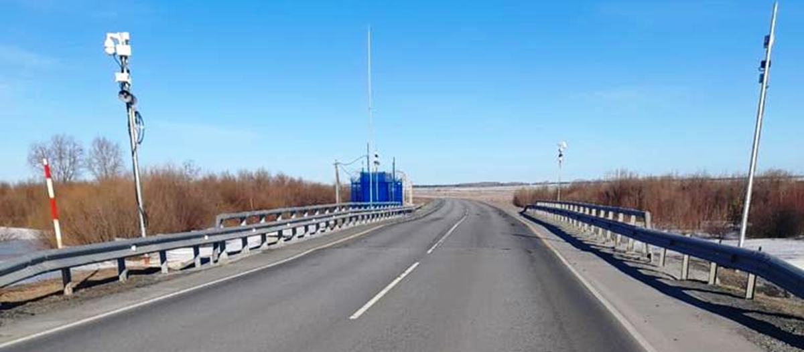
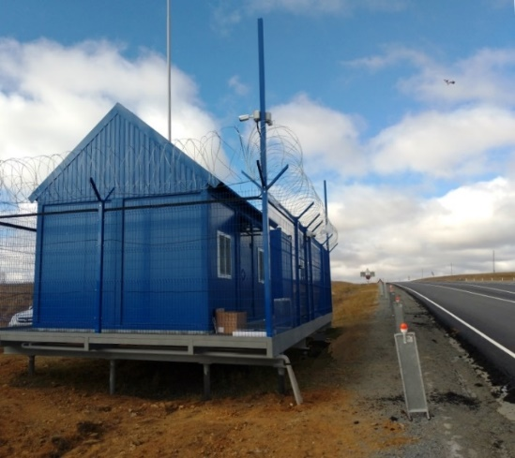
«Особенности оснащения объектов транспортной инфраструктуры дорожного хозяйства техническими средствами обеспечения транспортной безопасности на территории Новосибирской области»
Пример оснащение объектов мостовых сооружений средствами транспортной безопасности в Тогучинском районе НСО (мосты через реки Тарсьма и Колтырак)
2 мостовых сооружений 1 категории оснащены инженерно-техническими системами обеспечения транспортной безопасности в Тогучинском районе НСО (стоимость составила 39 млн. руб.)

Slide 7
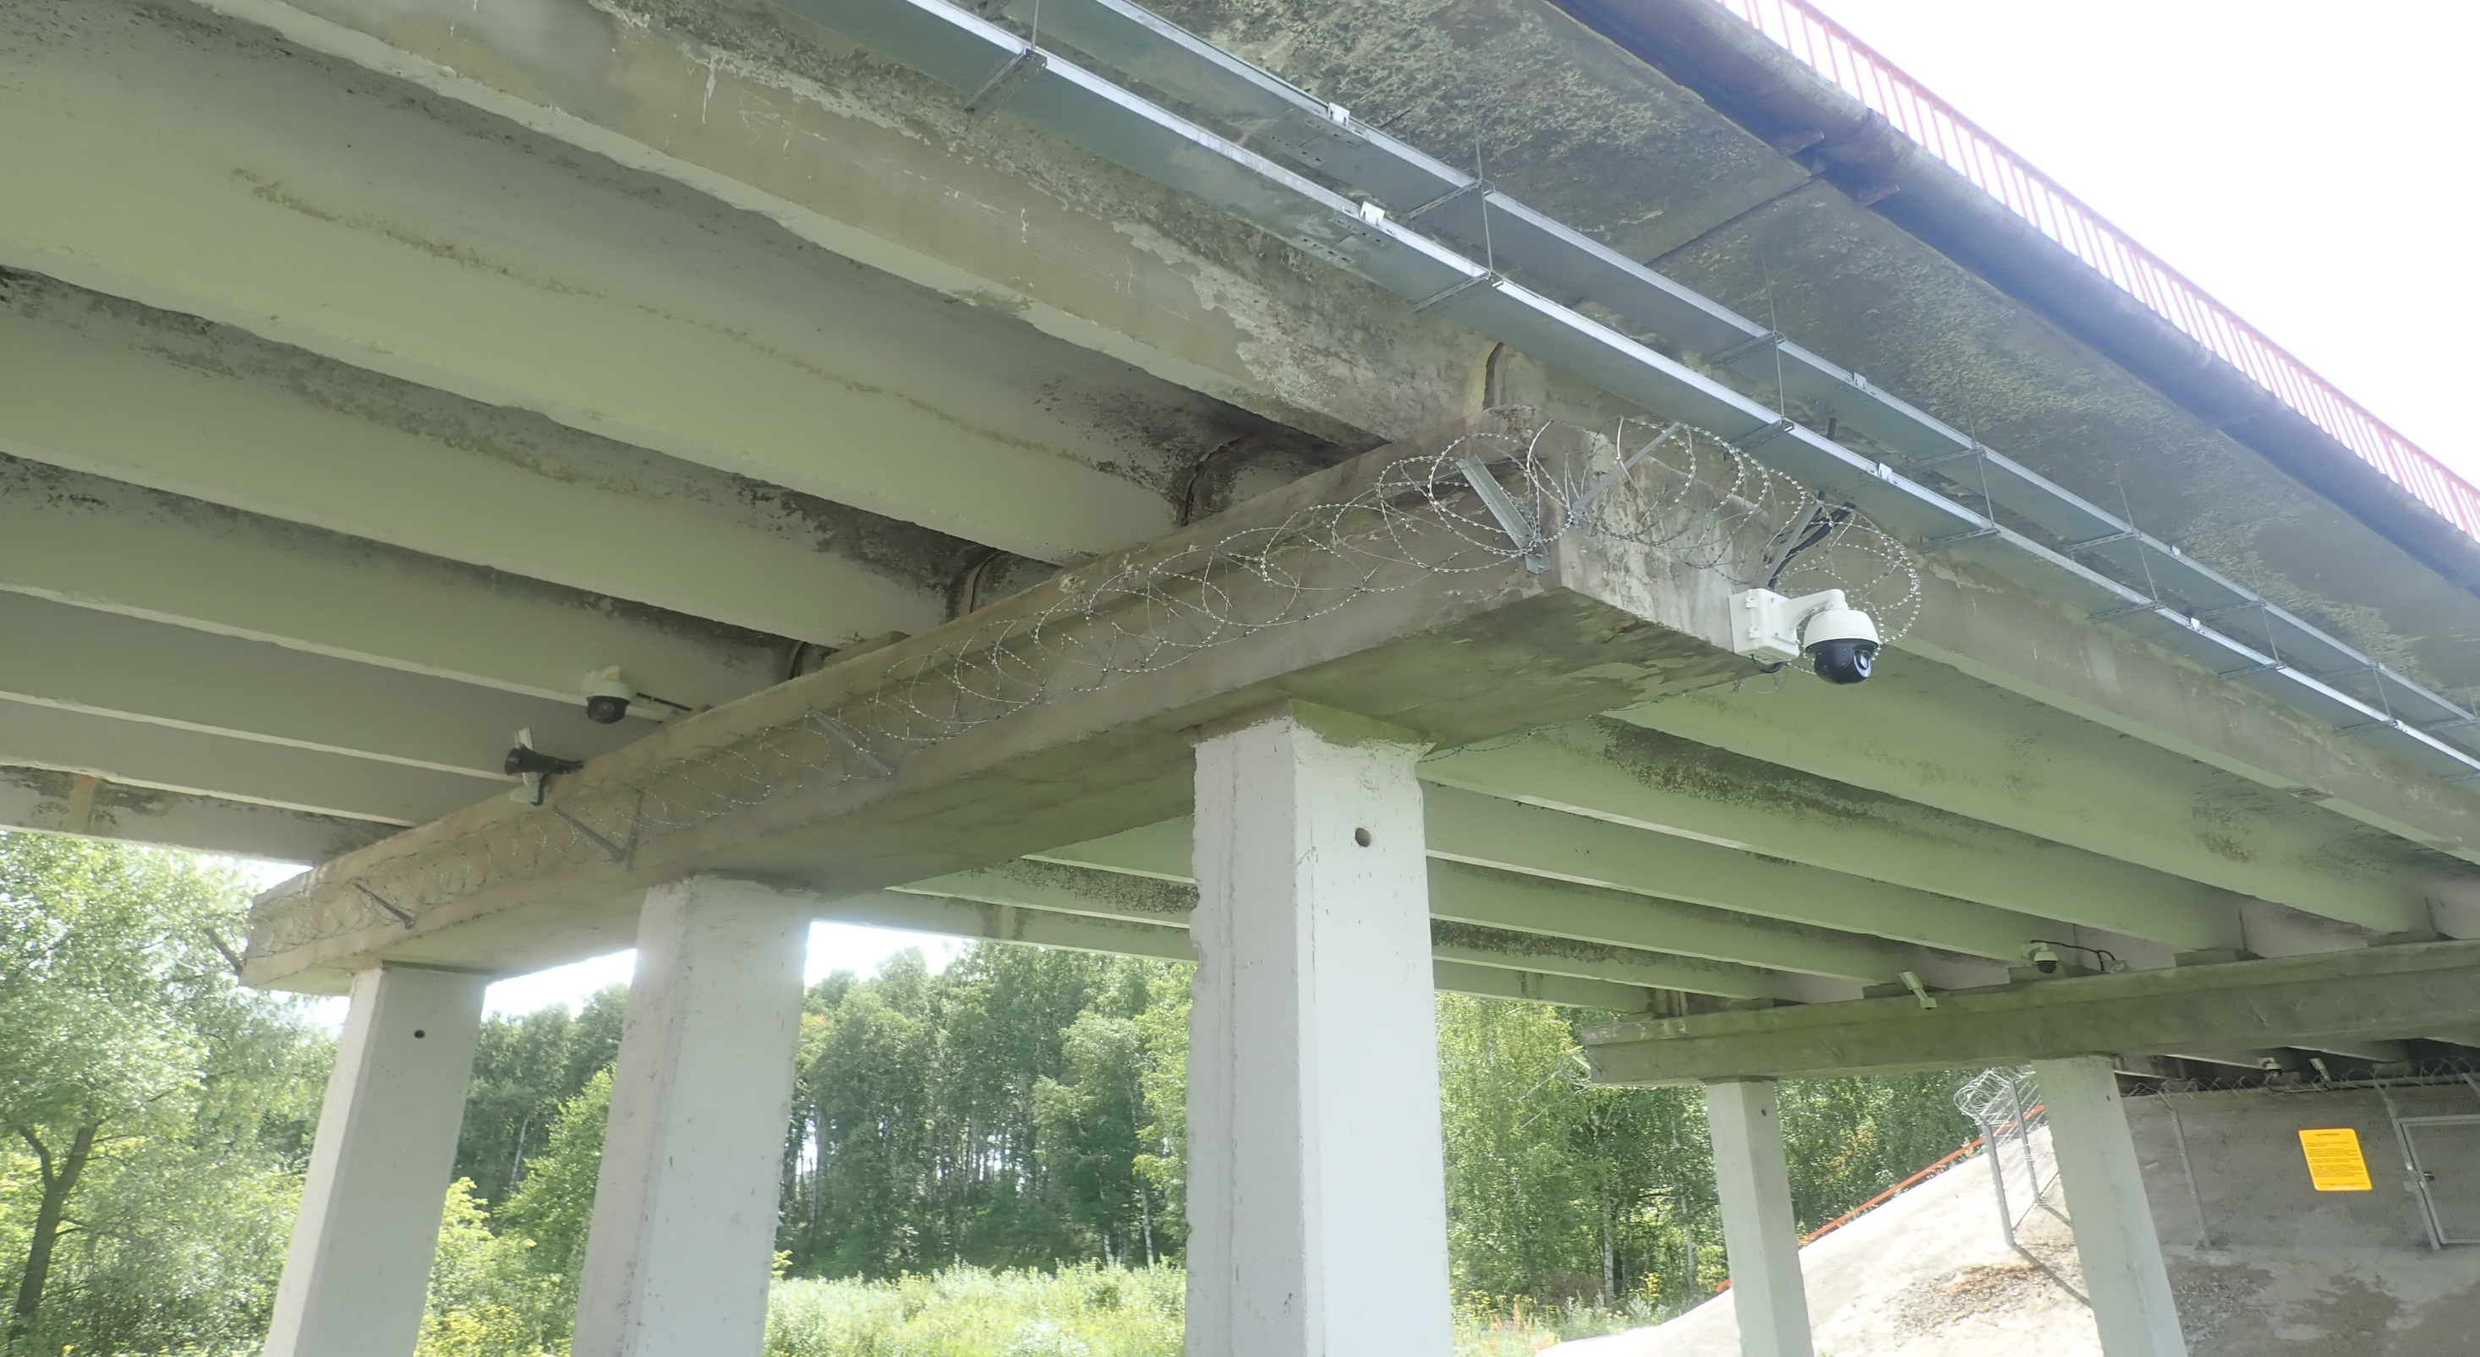
«Особенности оснащения объектов транспортной инфраструктуры дорожного хозяйства техническими средствами обеспечения транспортной безопасности на территории Новосибирской области»

Slide 8
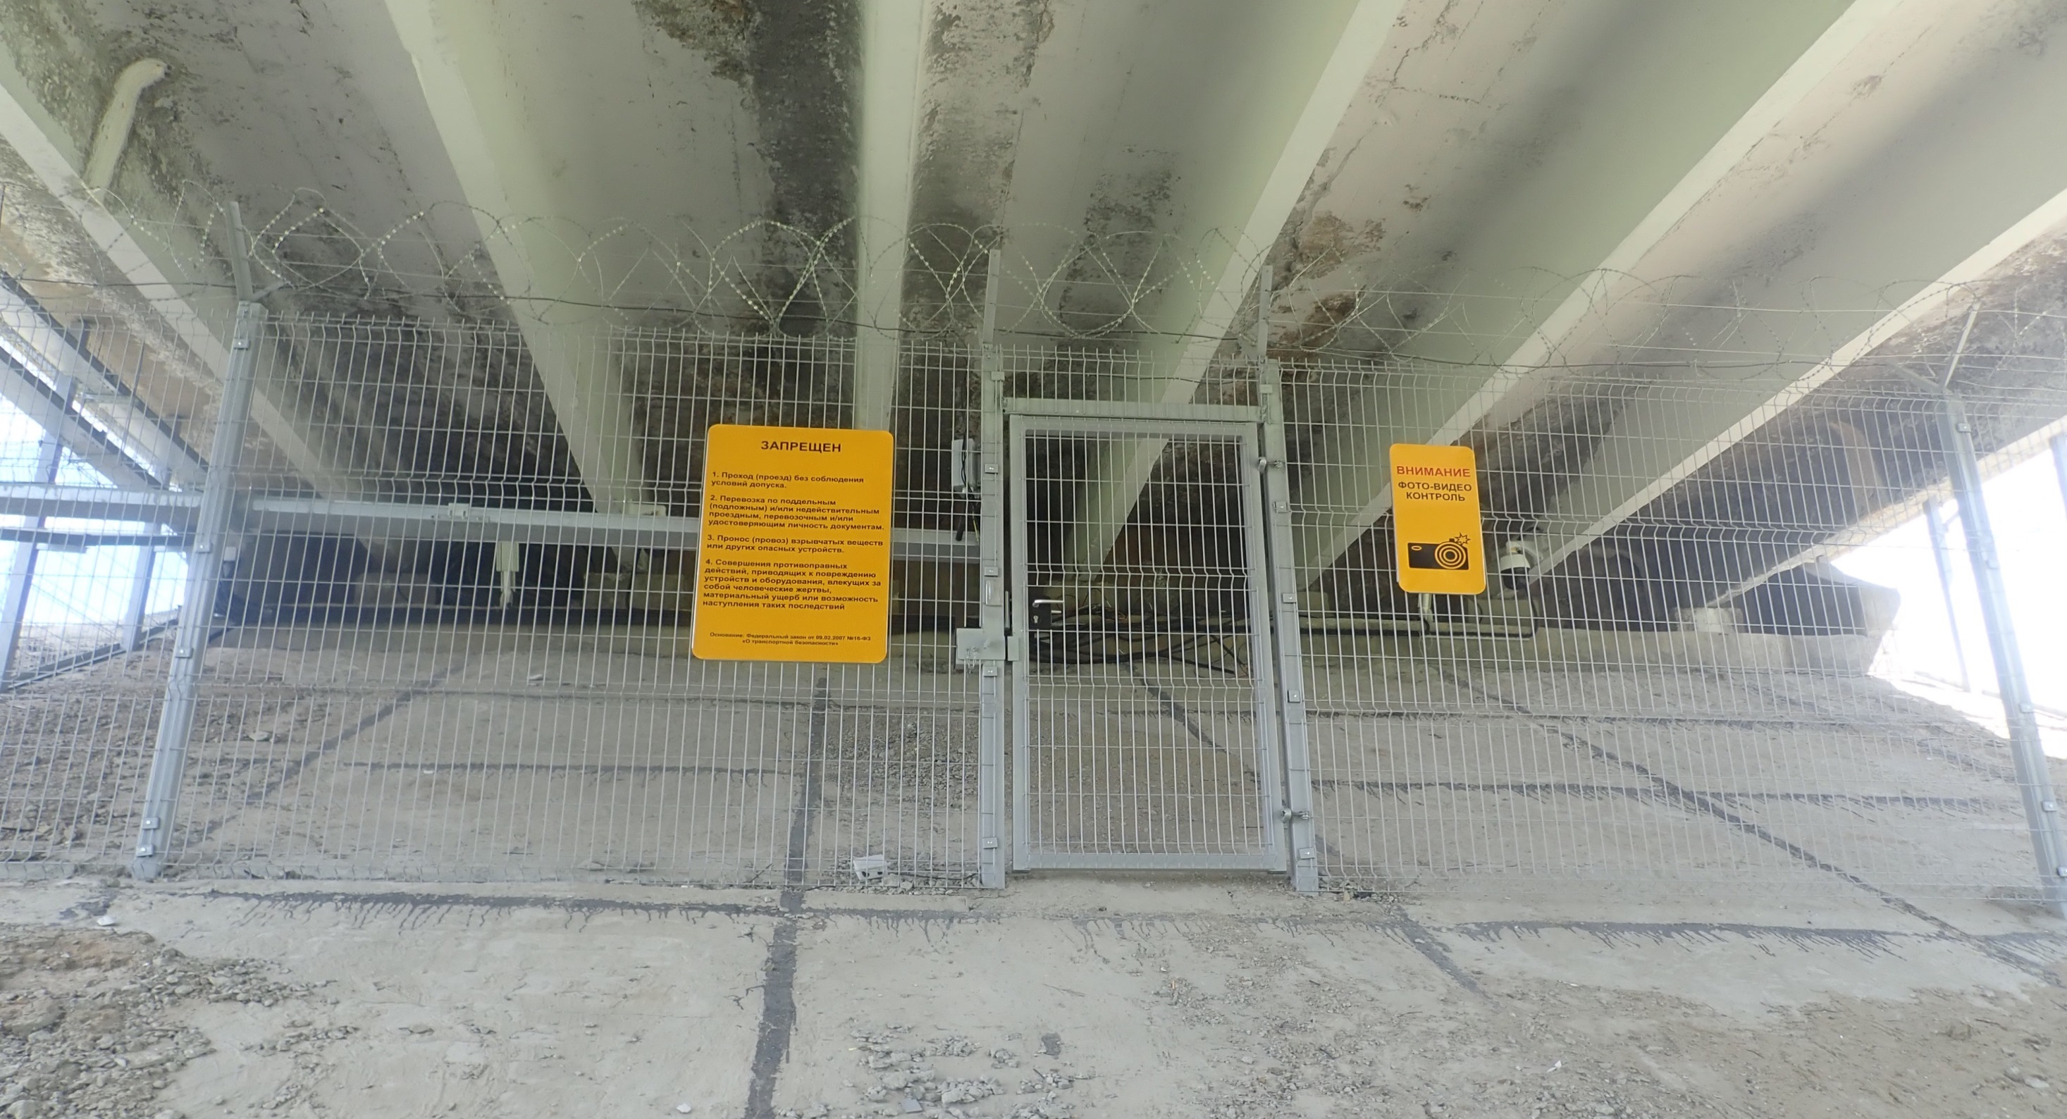
«Особенности оснащения объектов транспортной инфраструктуры дорожного хозяйства техническими средствами обеспечения транспортной безопасности на территории Новосибирской области»

Slide 9
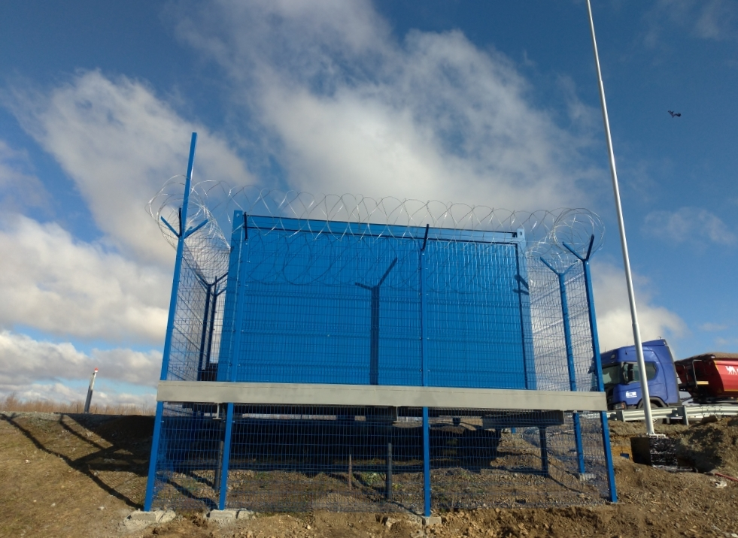
«Особенности оснащения объектов транспортной инфраструктуры дорожного хозяйства техническими средствами обеспечения транспортной безопасности на территории Новосибирской области»

Slide 10
«Особенности оснащения объектов транспортной инфраструктуры дорожного хозяйства техническими средствами обеспечения транспортной безопасности на территории Новосибирской области»
Факторы влияющие на темпы выполнения работ по приведению уровня защищенности ОТИ в соответствие требованиям Законодательства
1. На региональных и межмуниципальных автомобильных дорогах Новосибирской области расположены искусственные сооружения начиная с 1968 г. постройки, в случае если такой объект находится в неудовлетворительном техническом состоянии необходимо в первую очередь выполнить работы по ремонту или переустройству;
2. Оборудование предусмотренное проектно-сметной документации может устареть или быть снято с производства;
3. Высокая стоимость выполнения работ по оснащению не позволяет выполнять большой объем строительно-монтажных работ в короткое время.

Slide 11
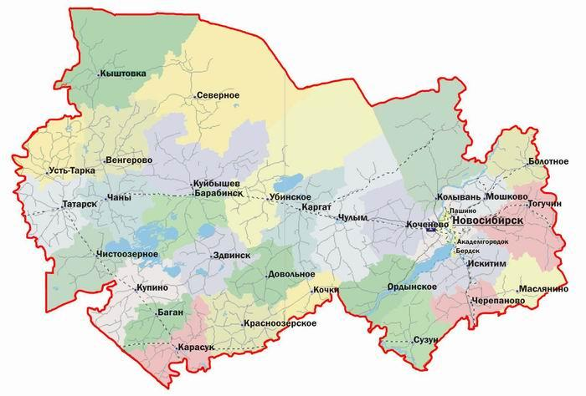
«Особенности оснащения объектов транспортной инфраструктуры дорожного хозяйства техническими средствами обеспечения транспортной безопасности на территории Новосибирской области»
Особенности региона, оказывающие негативное влияние на темпы оснащения ОТИ инженерными системами обеспечения транспортной безопасности:
- взаимная удаленность ОТИ
-большая часть мостов расположена на значительном расстоянии от крупных населенных пунктов, что в свою очередь требует строительства линий связи и энергоснабжения
- площадь земельных участков отведенных для нужд дорожного хозяйства мала, для размещения пунктов управления может потребоваться дополнительный отвод земель

Slide 12
«Особенности оснащения объектов транспортной инфраструктуры дорожного хозяйства техническими средствами обеспечения транспортной безопасности на территории Новосибирской области»
Меры направленные на повышение темпов оснащения ОТИ ИТСОТБ
Выполнение работ по оснащению производится в соответствии с планом ремонта и переустройства мостов и путепроводов на автомобильных дорогах, находящихся в оперативном управлении ГКУ НСО ТУАД;
Оснащение мостов производится в рамках группы объектов с устройством единого пункта управления системами обеспечения транспортной безопасности;
Проектно-сметная документация на выполнение работ по оснащению ОТИ ИТСОТБ должна реализовываться не позднее 1 года после завершения разработки;
Для достижения наиболее высокой эффективности по оснащению ОТИ ИТСОТБ строительно-монтажные работы выполняются в соответствии с утвержденной программой работ;
Создание в субъекте транспортной инфраструктуры центра управления специальными средствами обеспечения транспортной безопасности для контроля за объектами или аккумуляции данных;

Slide 13
«Особенности оснащения объектов транспортной инфраструктуры дорожного хозяйства техническими средствами обеспечения транспортной безопасности на территории Новосибирской области»
Спасибо за внимание!

